Slide 1

Dạy trẻ đếm đến 6. Nhận biết
nhóm có 6 đối tượng .
Nhận biết chữ số 6

Slide 2
Hoạt động 1: “Ôn đếm đến 5”
Trò chơi “Vui học toán”

Slide 3
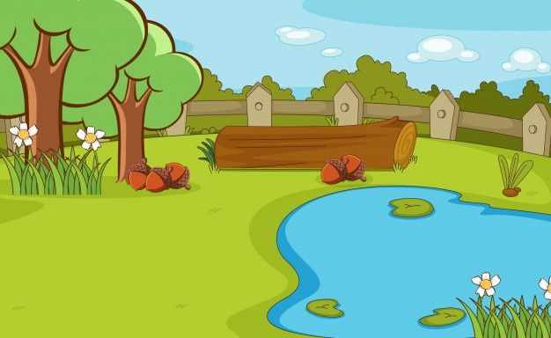
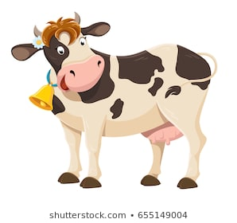
1
3
5
4
2

Slide 4
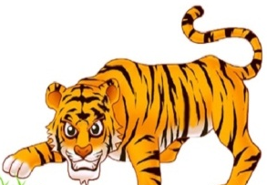


1
3
4
2

Slide 5
Hoạt động 2: “Đếm đến 6. Nhận
biết nhóm có 6 đối tượng.
NB chữ số 6”

Slide 6

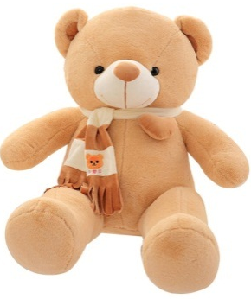


6
6
5
3

Slide 7
Hoạt động 3: “Ôn luyện củng cố”
Trò chơi: “Bé thông minh”

Slide 8





6
5
2
1
4
3

Slide 9


2
4
1
6
5
3

